Slide 1


การประกอบอาหารไทย
ยำถั่วพูกุ้งสด , ทอดมันกุ้ง
ยำถั่วพูกุ้งสด
คุณรชยา ฐิติโชติรัตนา (เชฟเจนนี่)
[44] บันทึกวิดีโอวันที่ 19/01/64

Slide 2
วัตถุดิบ ยำถั่วพูกุ้งสด
ถั่วพู 100 กรัม
หัวกะทิ 5 ช้อนโต๊ะ
ไข่ต้ม
กุ้งแชบ๊วย 8 ตัว
เกลือ
พริกชี้ฟ้าแดง (สำหรับตกแต่ง)
หมูสับ 1 ช้อนโต๊ะ
น้ำพริกเผา
ยอดใบสะระแหน่ (สำหรับตกแต่ง)
ตะไคร้ 25 กรัม
น้ำปลา
หอมแดง 20 กรัม
น้ำมะนาว
ใบมะกรูด 4 ใบ
น้ำตาลมะพร้าว
พริกขี้หนูสวน 1-2 ช้อนชา
อุปกรณ์

Slide 3
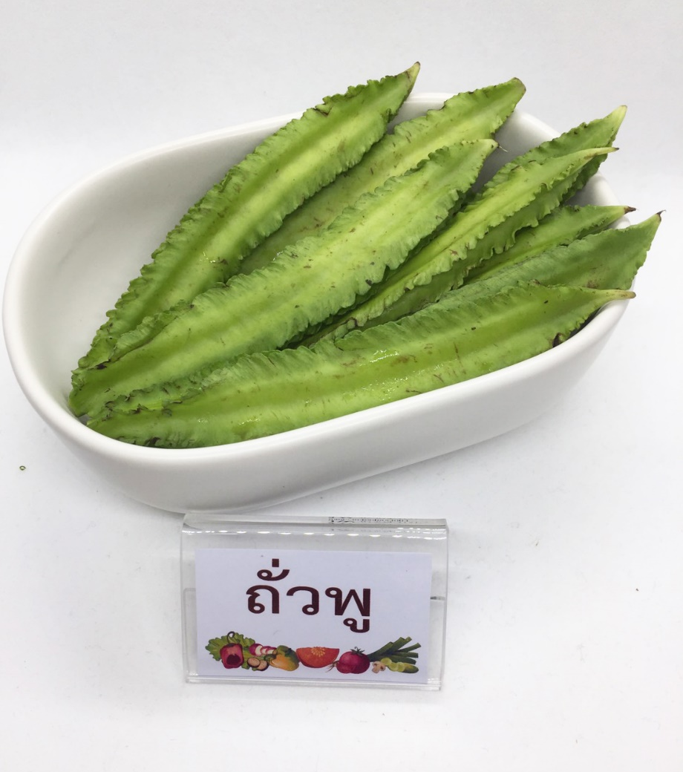
วัตถุดิบ ยำถั่วพูกุ้งสด
ถั่วพู
วัตถุดิบ

Slide 4
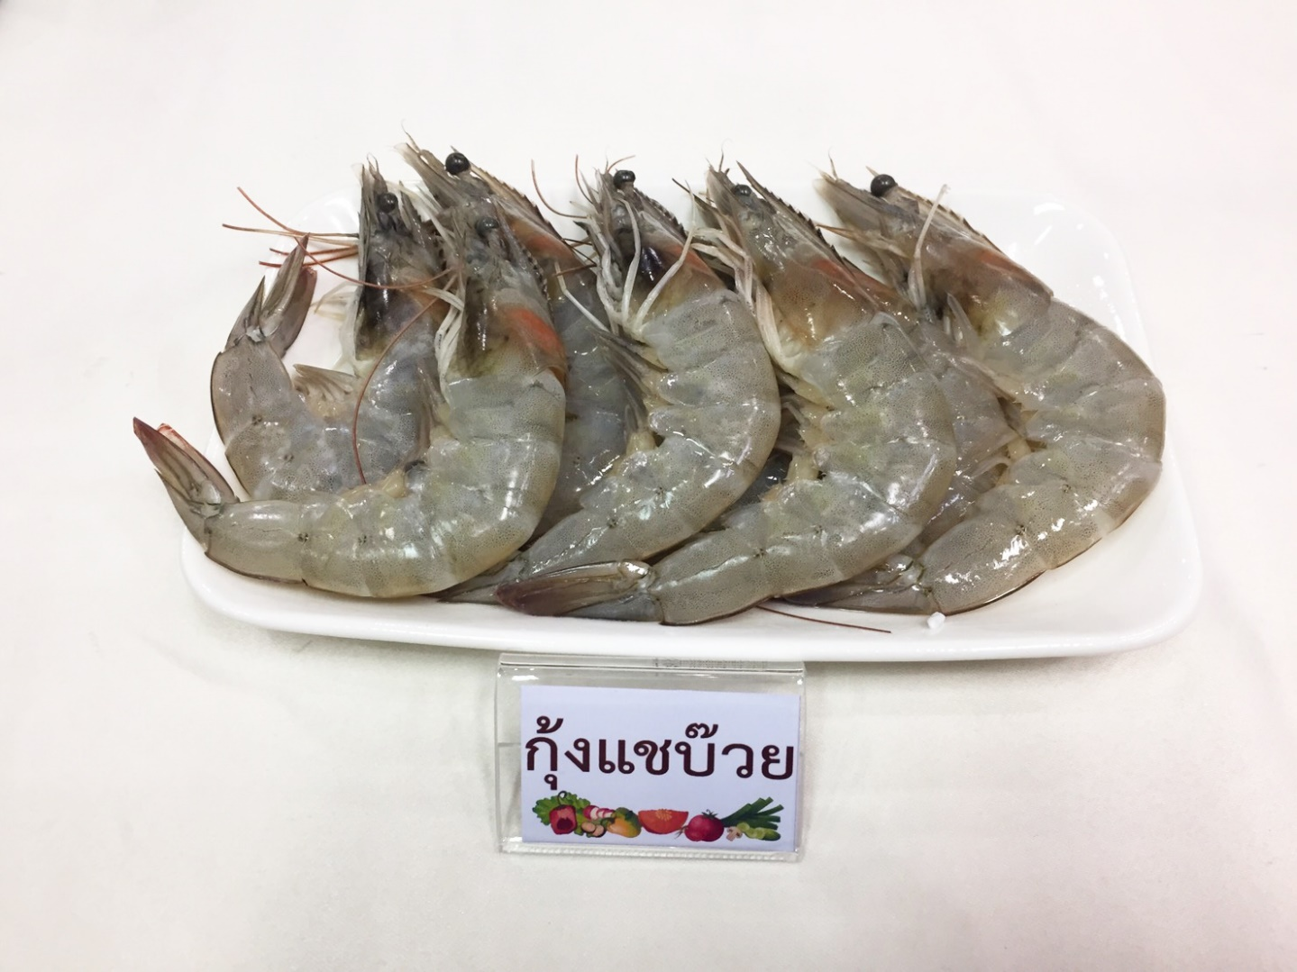
วัตถุดิบ ยำถั่วพูกุ้งสด
กุ้งแชบ๊วย
วัตถุดิบ

Slide 5
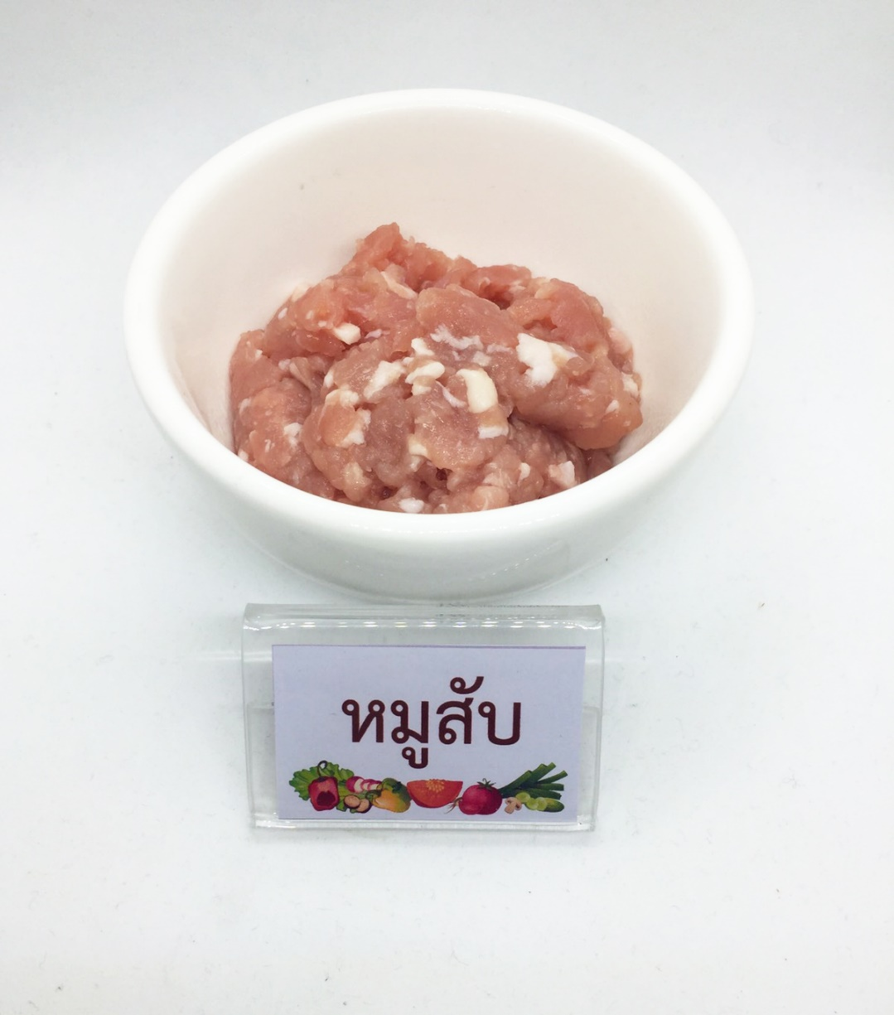
วัตถุดิบ ยำถั่วพูกุ้งสด
หมูสับ
วัตถุดิบ

Slide 6
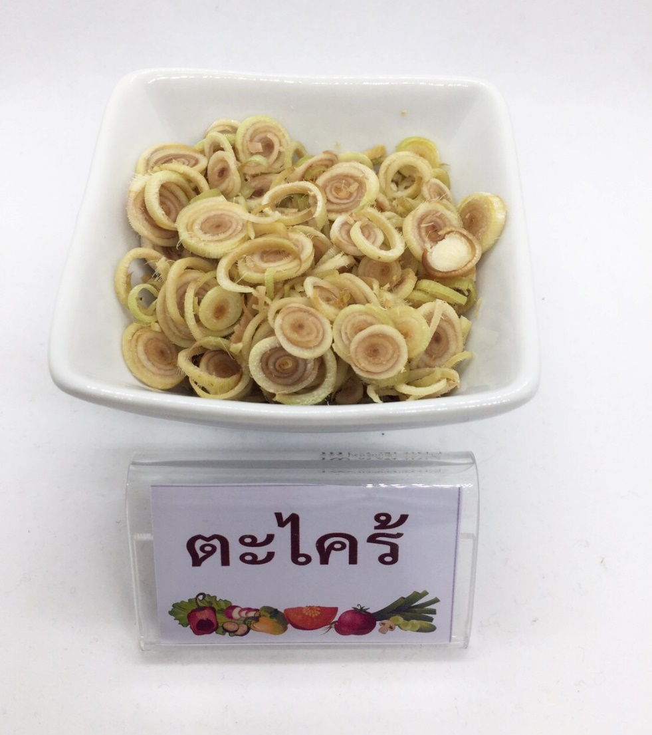
วัตถุดิบ ยำถั่วพูกุ้งสด
ตะไคร้
วัตถุดิบ

Slide 7
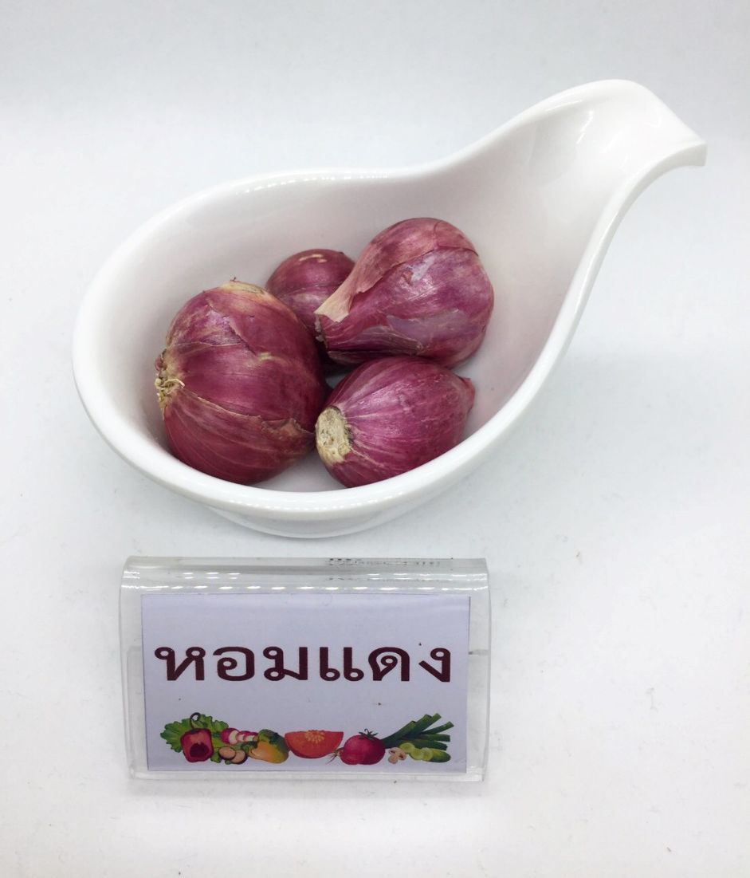
วัตถุดิบ ยำถั่วพูกุ้งสด
วัตถุดิบ

Slide 8
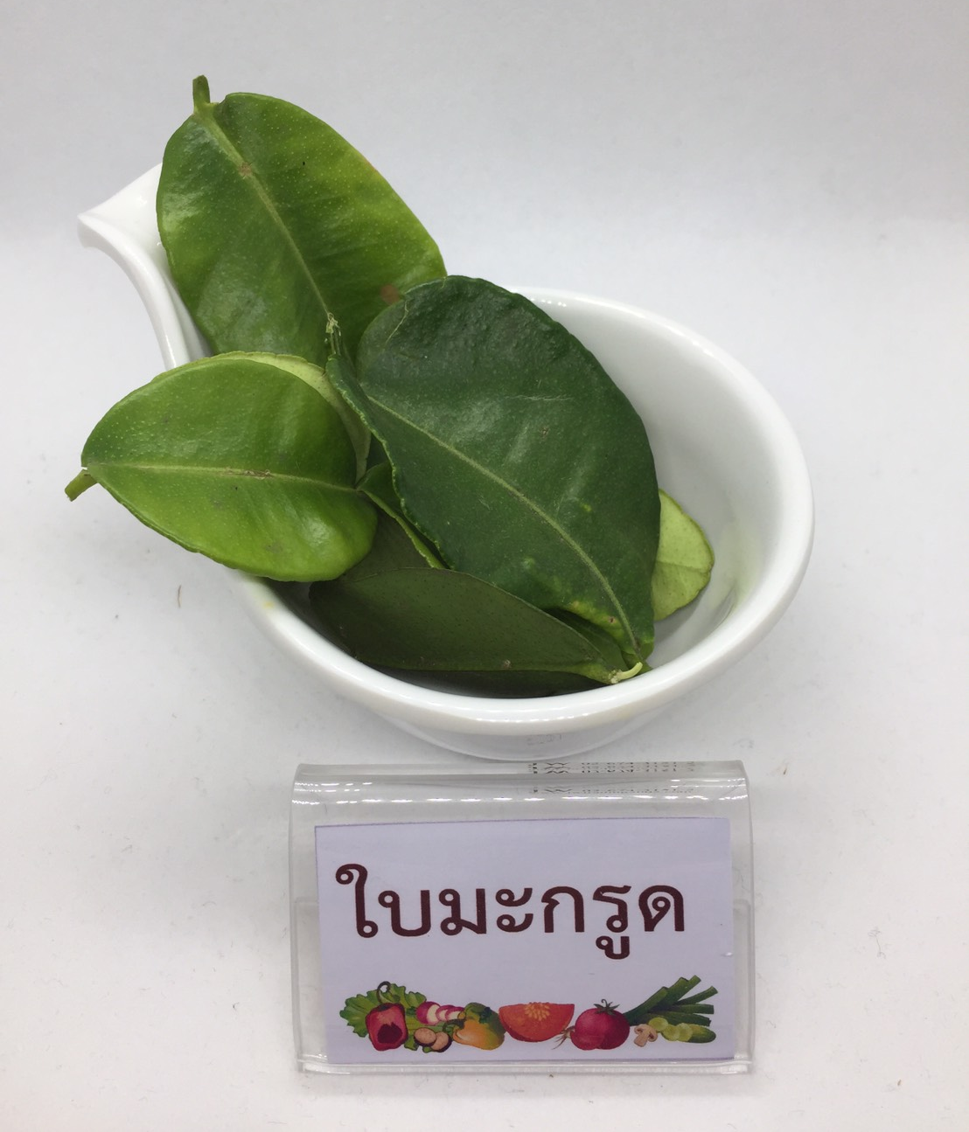
วัตถุดิบ ยำถั่วพูกุ้งสด
ใบมะกรูด
วัตถุดิบ

Slide 9
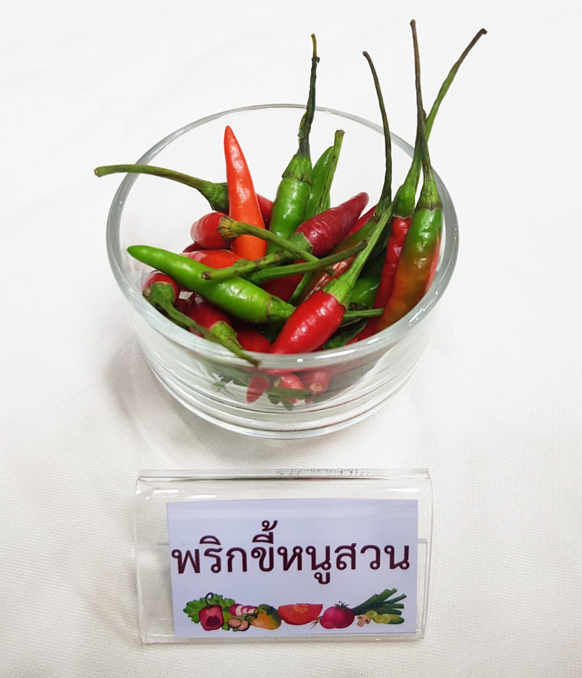
วัตถุดิบ ยำถั่วพูกุ้งสด
วัตถุดิบ

Slide 10
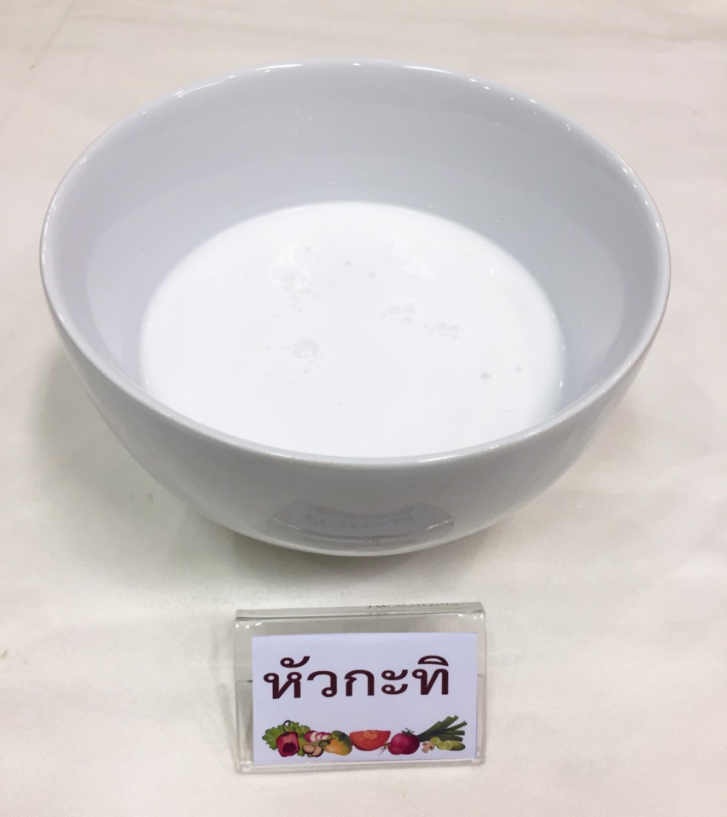
วัตถุดิบ ยำถั่วพูกุ้งสด
หัวกะทิ
วัตถุดิบ

Slide 11
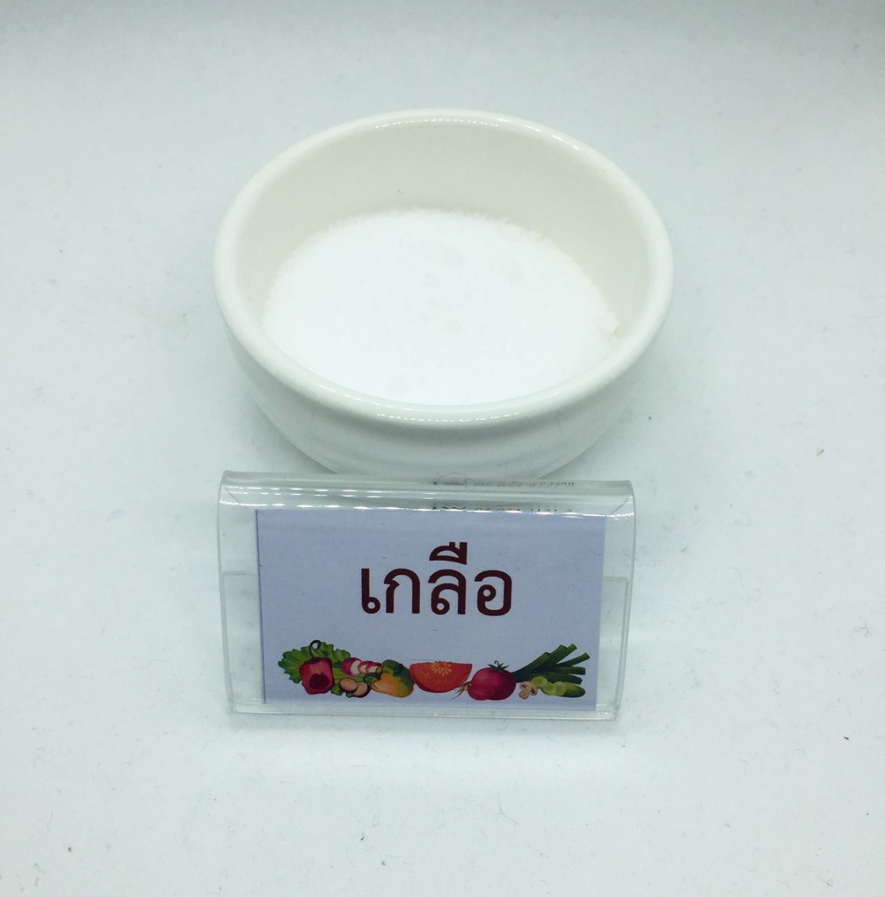
วัตถุดิบ ยำถั่วพูกุ้งสด
เกลือ
วัตถุดิบ

Slide 12
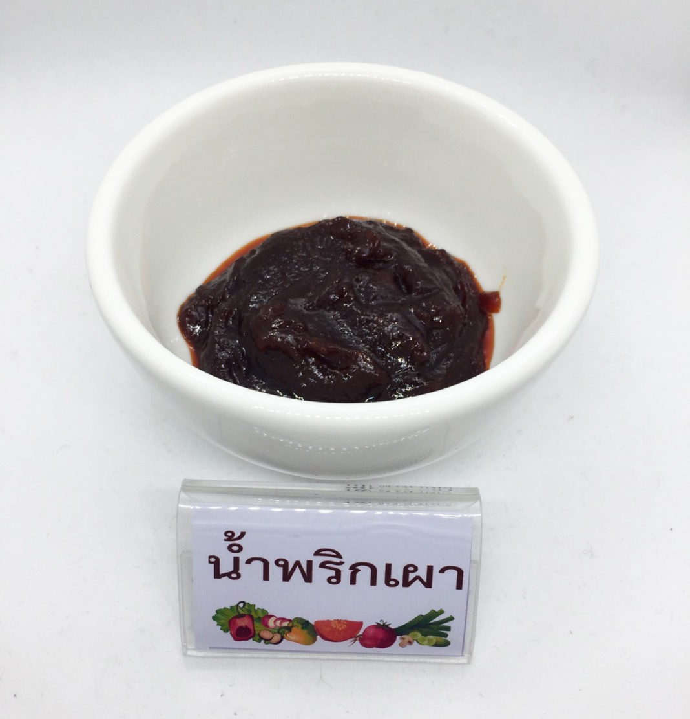
วัตถุดิบ ยำถั่วพูกุ้งสด
น้ำพริกเผา
วัตถุดิบ

Slide 13
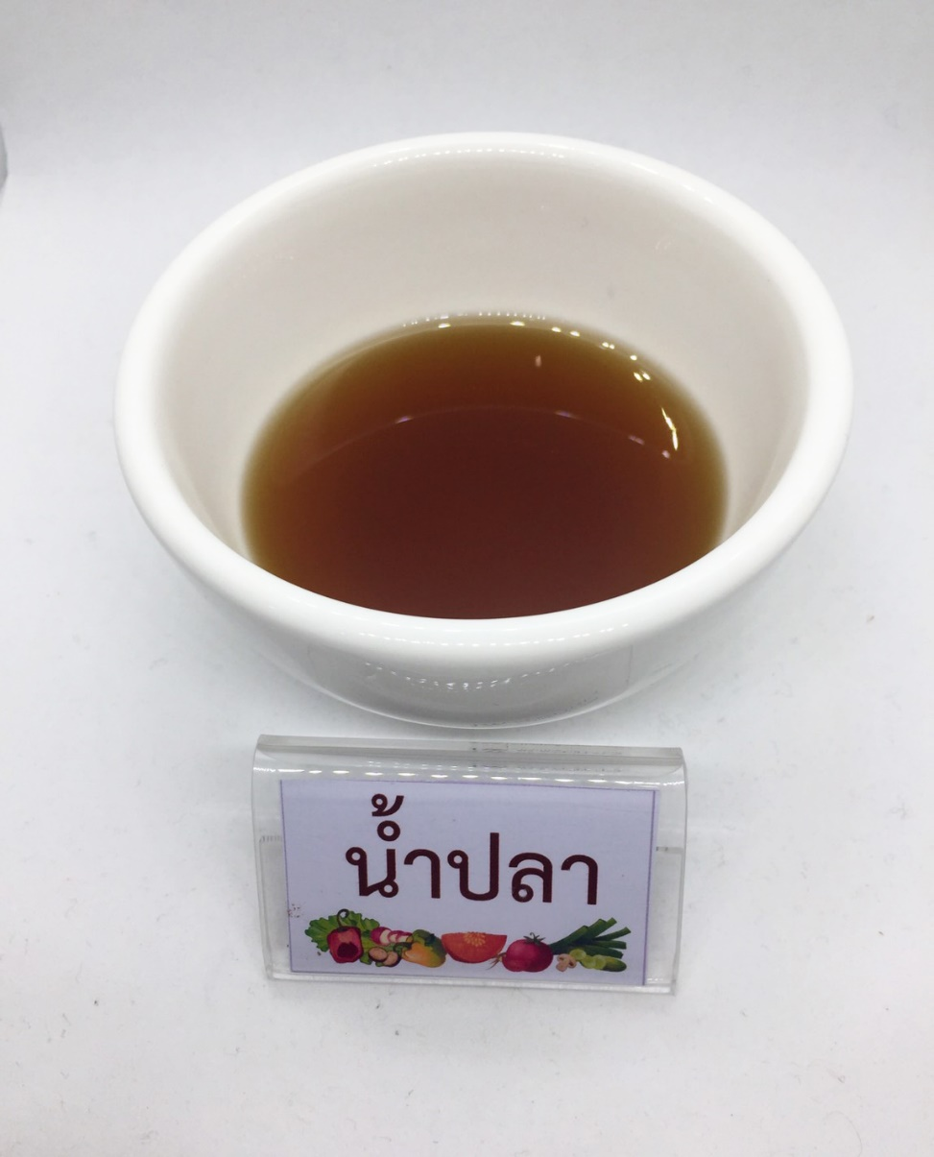
วัตถุดิบ ยำถั่วพูกุ้งสด
วัตถุดิบ

Slide 14
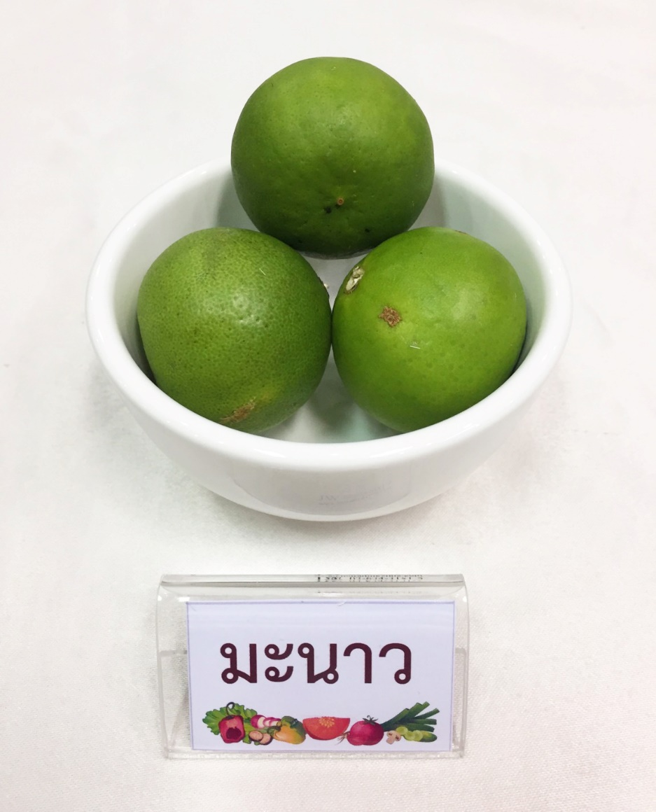
วัตถุดิบ ยำถั่วพูกุ้งสด
วัตถุดิบ

Slide 15
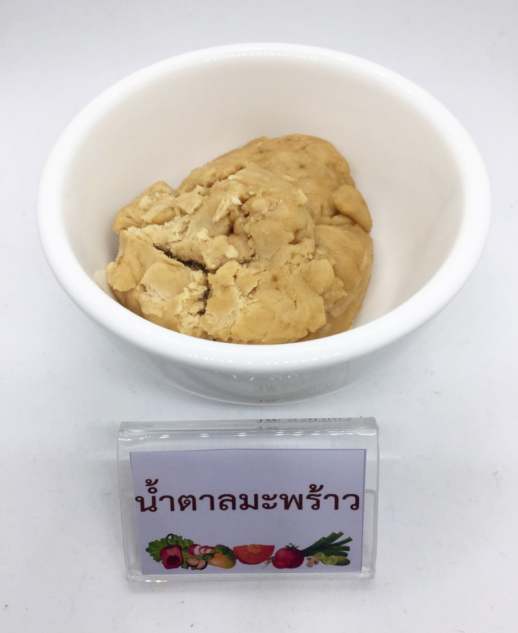
วัตถุดิบ ยำถั่วพูกุ้งสด
วัตถุดิบ

Slide 16
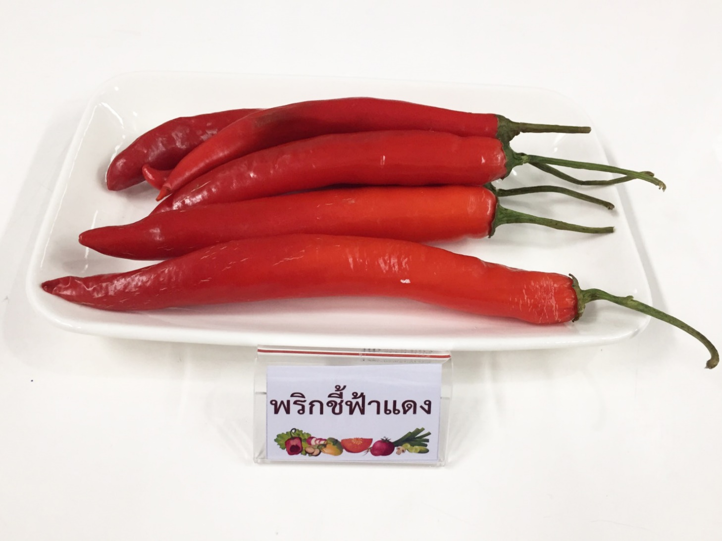
วัตถุดิบ ยำถั่วพูกุ้งสด
วัตถุดิบ

Slide 17
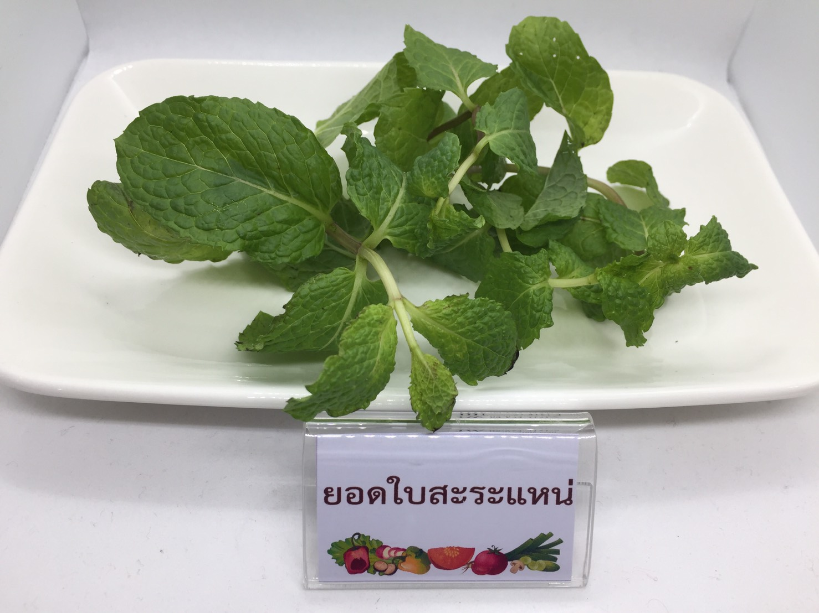
วัตถุดิบ ยำถั่วพูกุ้งสด
ยอดใบสาระแหน่
วัตถุดิบ

Slide 18
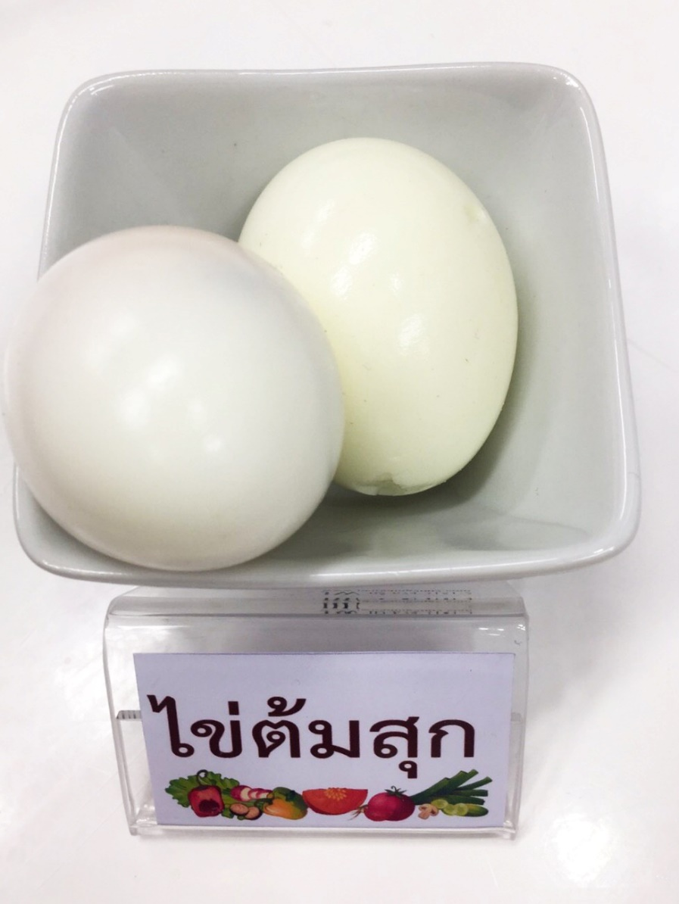
วัตถุดิบ ยำถั่วพูกุ้งสด
ไข่ต้ม
วัตถุดิบ

Slide 19
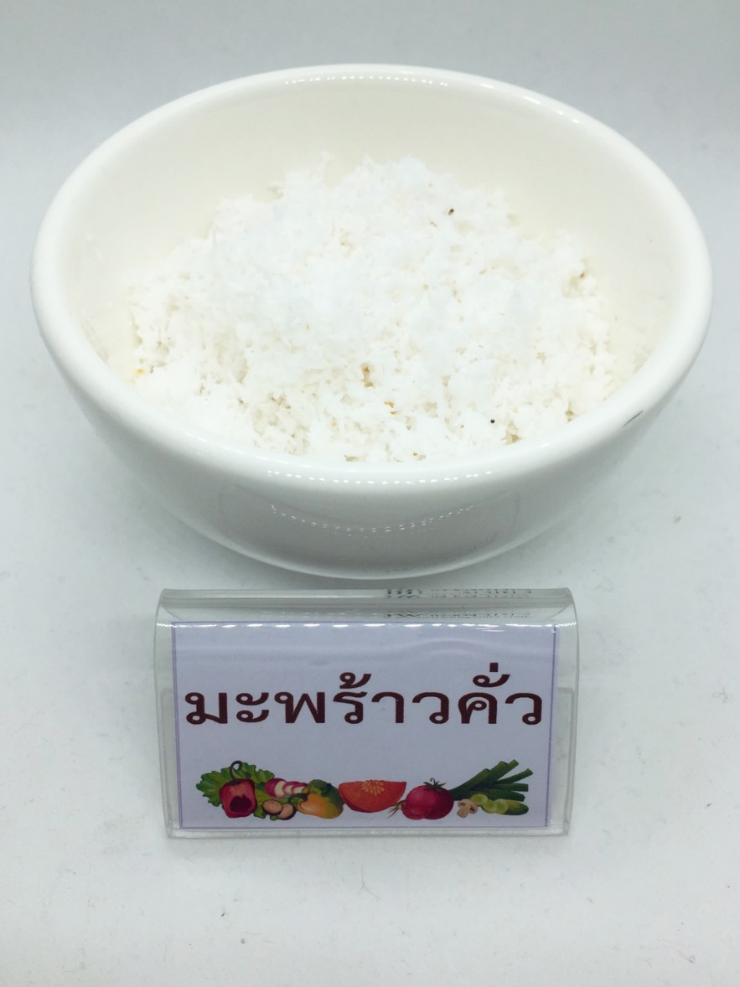
วัตถุดิบ ยำถั่วพูกุ้งสด
มะพร้าวคั่ว
วัตถุดิบ

Slide 20
อุปกรณ์ในการทำ ยำถั่วพูกุ้งสด
หม้อ + ทัพพี
ช้อนตวง + ถ้วยตวง
เขียง + มีดเชฟ
ช้อนขนาดต่างๆ
กระชอนตาถี่
เตาไฟฟ้า
ชามผสม + ไม้พาย
วิธีทำ

Slide 21


อุปกรณ์ในการทำ ยำถั่วพูกุ้งสด
อุปกรณ์

Slide 22


อุปกรณ์ในการทำ ยำถั่วพูกุ้งสด
อุปกรณ์

Slide 23
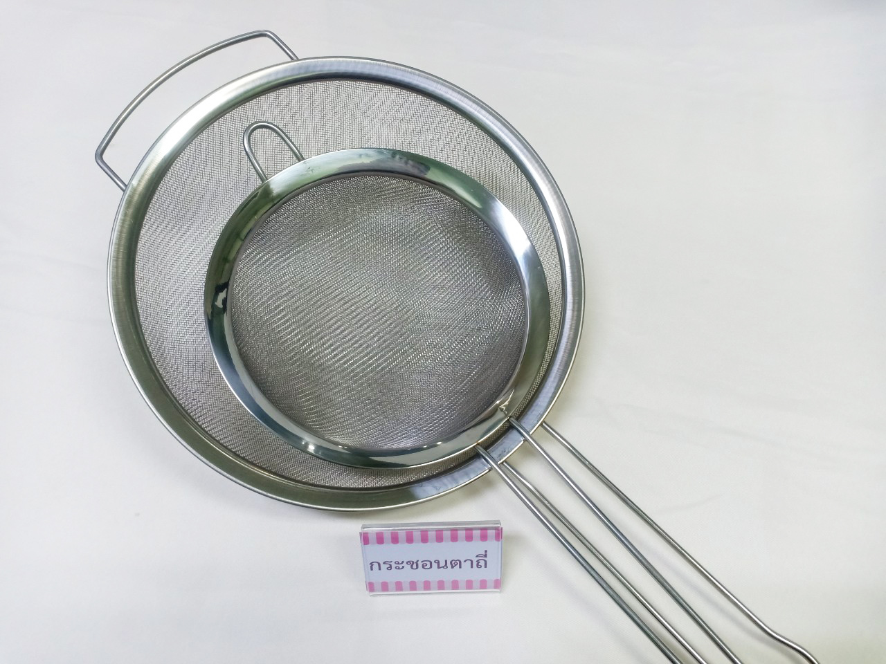
อุปกรณ์ในการทำ ยำถั่วพูกุ้งสด
อุปกรณ์

Slide 24

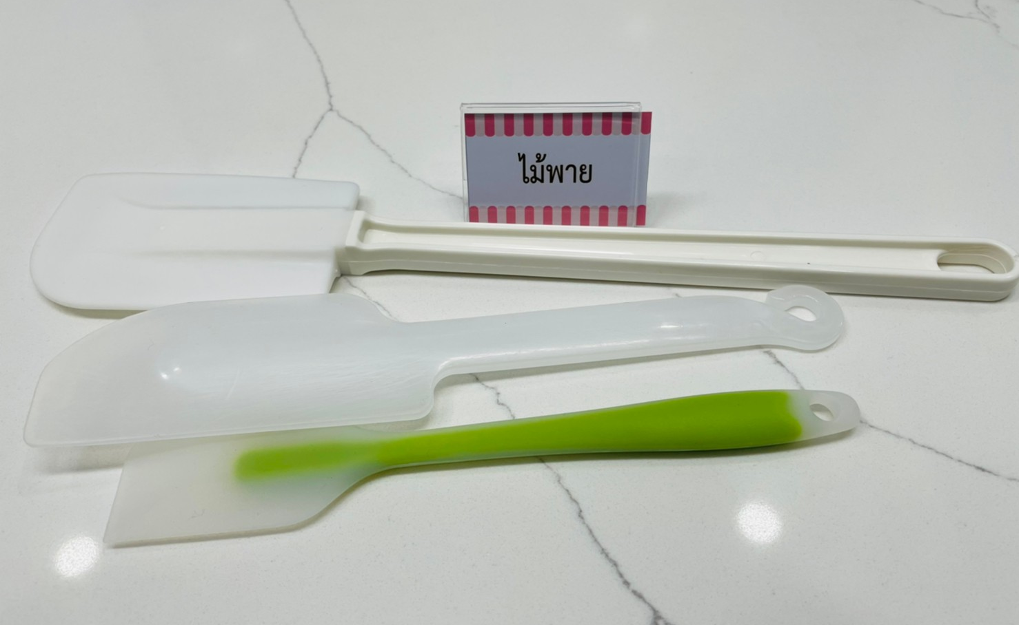
อุปกรณ์ในการทำ ยำถั่วพูกุ้งสด
อุปกรณ์

Slide 25
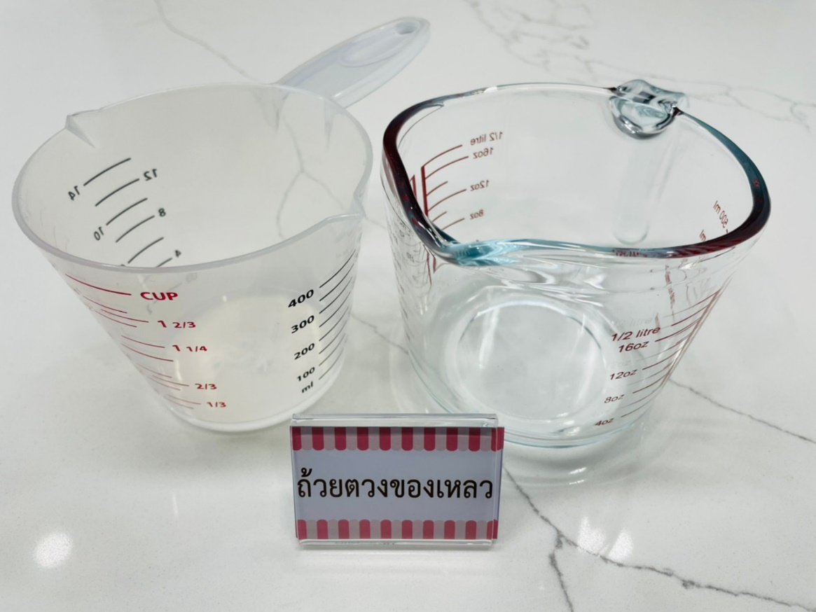

อุปกรณ์ในการทำ ยำถั่วพูกุ้งสด
อุปกรณ์

Slide 26

อุปกรณ์ในการทำ ยำถั่วพูกุ้งสด
อุปกรณ์

Slide 27

อุปกรณ์ในการทำ ยำถั่วพูกุ้งสด
อุปกรณ์

Slide 28
เตรียมวัตถุดิบ ยำถั่วพูกุ้งสด
1. แกะเปลือกกุ้ง ผ่าเอาเส้นหลังออก
2. หั่นถั่วพู ซอยตระไคร้ หอมแดง ใบมะกรูด พริกขี้หนูสวน และพริกขี้ฟ้าแดง
3. ลวกกุ้งพอสุก แล้วลวกในน้ำผสมน้ำแข็ง พักไว้
4. นำถั่วพูลวกในน้ำเดือด ให้สุกใส แล้วล้างในน้ำแช่น้ำแข็ง นำขั้นสะเด็ดน้ำ
วิธีทำ

Slide 29
วิธีทำ ยำถั่วพูกุ้งสด
1. ตั้งหม้อ นำหมูสับผสมกับหัวกะทิ รวนในหม้อให้สุก
2. นำถั่วพูลวกในน้ำเดือด ให้สุกใส แล้วล้างในน้ำแช่น้ำแข็ง นำขั้นสะเด็ดน้ำ
3. ปรุงน้ำยำด้วย น้ำตาลมะพร้าว น้ำมะนาว น้ำปลา และน้ำพริกเผา
4. น้ำหมูสับพร้อมน้ำกะทิลงเคล้ากับน้ำยำ ผสมกับผักสมุนไพรสด และพริกขี้หนูสวนที่ซอยไว้
5. ผสมถั่วพูลวกลงเคล้าให้ทั่ว แล้วจึงค่อยนำกุ้งลงผสม
6. นำใส่จาน ตกแต่งจานด้วยยอดใบสะระแหน่ และพริกชี้ฟ้าแดง
หน้าหลัก

Slide 30


Slide 31
วัตถุดิบ ทอดมันกุ้ง
เนื้อกุ้งแชบ๊วย 250 กรัม
น้ำตาลทราย 1 ½ ช้อนชา
มันหมูแข็ง 25 กรัม
น้ำมันงา ¼ ช้อนชา
เกลือ
ไข่ไก่ 3 ฟอง
แป้งมันสำปะหลัง 1 ช้อนชา
เกล็ดขนมปัง สำหรับชุบทอด
กระเทียมไทย ½ ช้อนโต๊ะ
น้ำมันปาล์ม
รากผักชี ½ ช้อนโต๊ะ
พริกชี้ฟ้าแดง สำหรับตกแต่ง
พริกไทยขาวเม็ด 1 ช้อนชา
ผักชี สำหรับตกแต่ง
อุปกรณ์

Slide 32
วัตถุดิบ ทอดมันกุ้ง
เนื้อกุ้งแชบ๊วย 250 กรัม
วัตถุดิบ

Slide 33
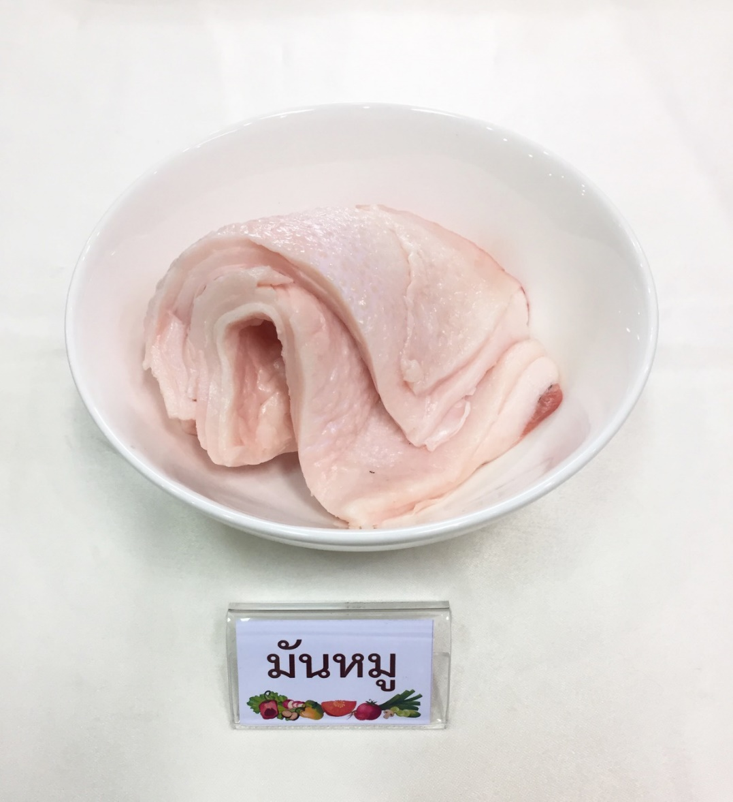
วัตถุดิบ ทอดมันกุ้ง
มันหมูแข็ง 25 กรัม
วัตถุดิบ

Slide 34
วัตถุดิบ ทอดมันกุ้ง
เกลือ
วัตถุดิบ

Slide 35
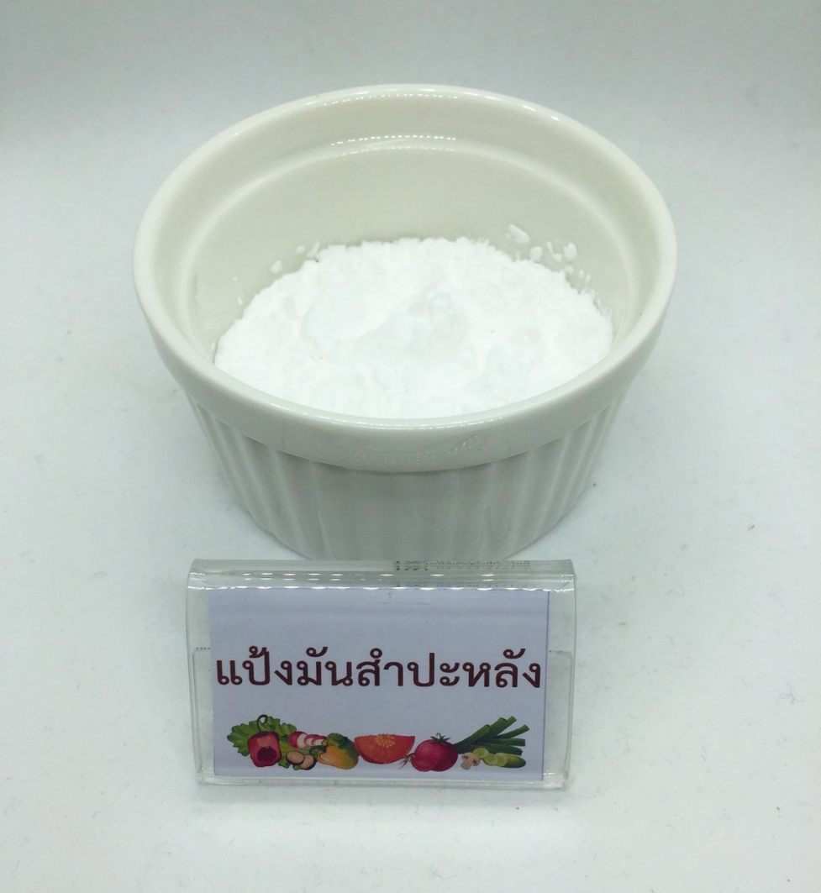
วัตถุดิบ ทอดมันกุ้ง
Leek (ต้นหอม)
วัตถุดิบ

Slide 36
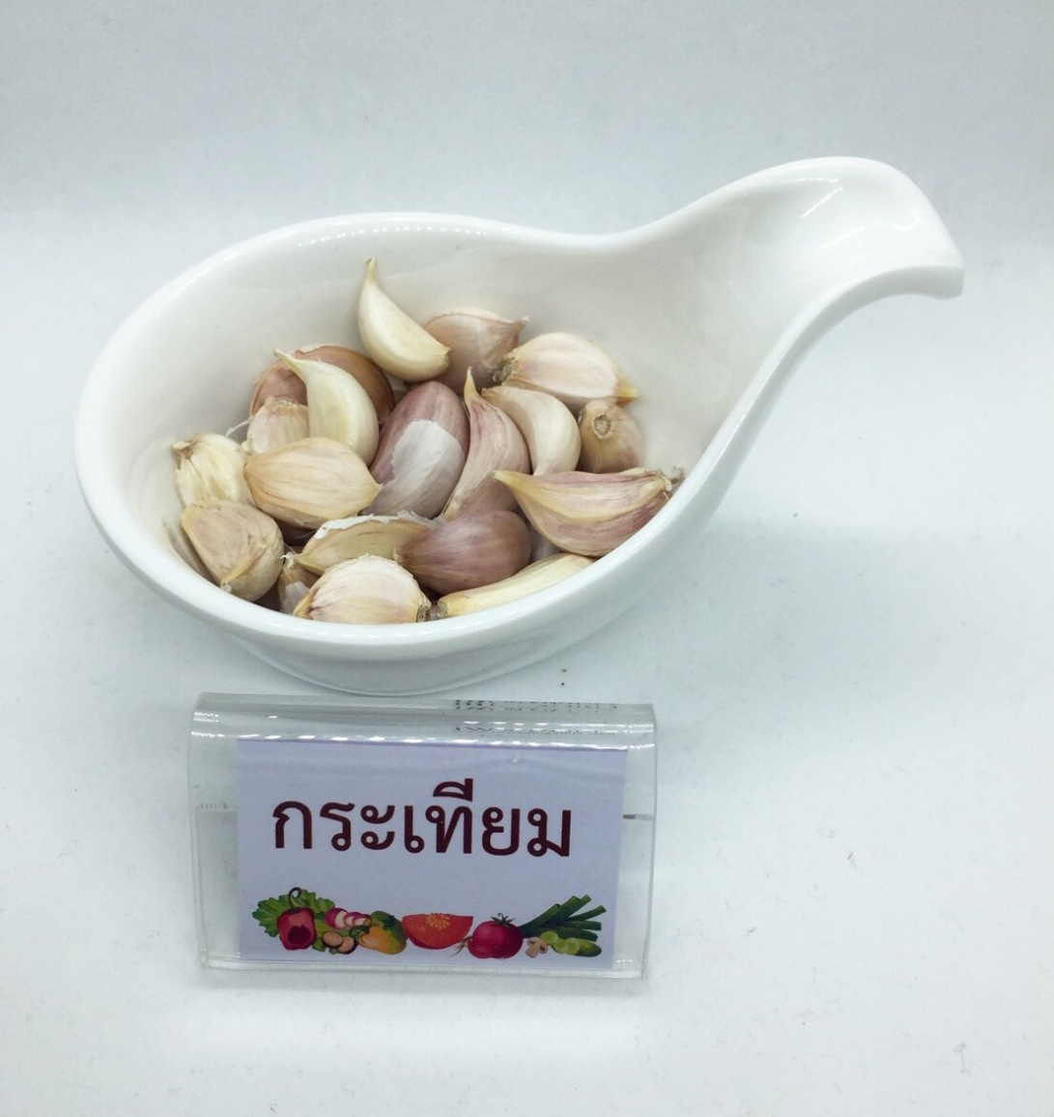
วัตถุดิบ ทอดมันกุ้ง
กระเทียมไทย
วัตถุดิบ

Slide 37
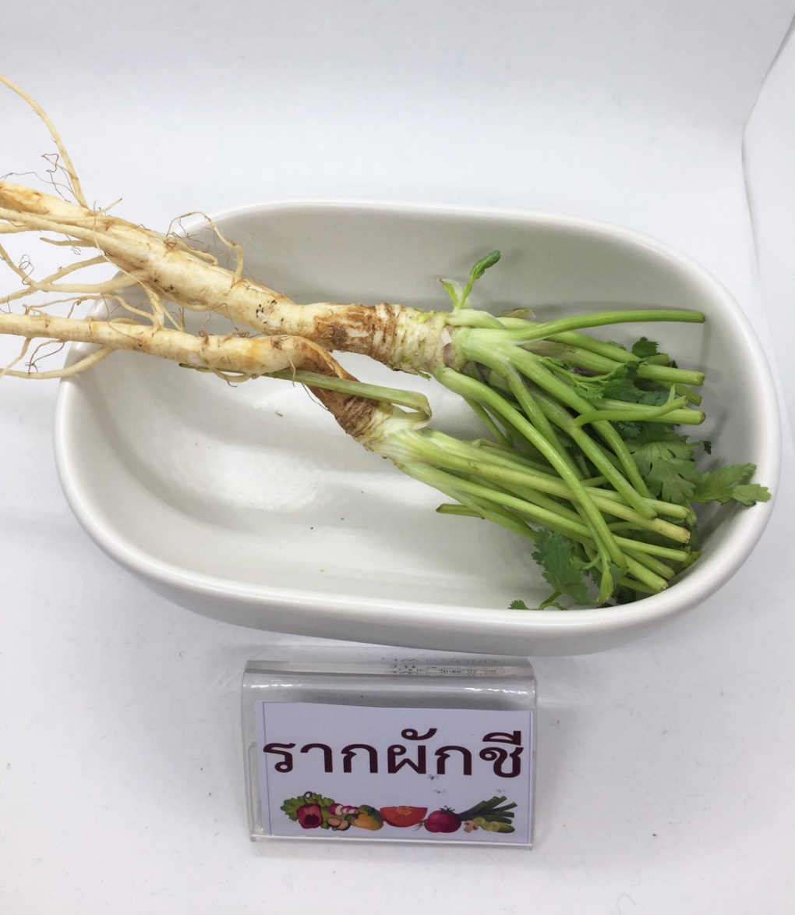
วัตถุดิบ ทอดมันกุ้ง
วัตถุดิบ

Slide 38
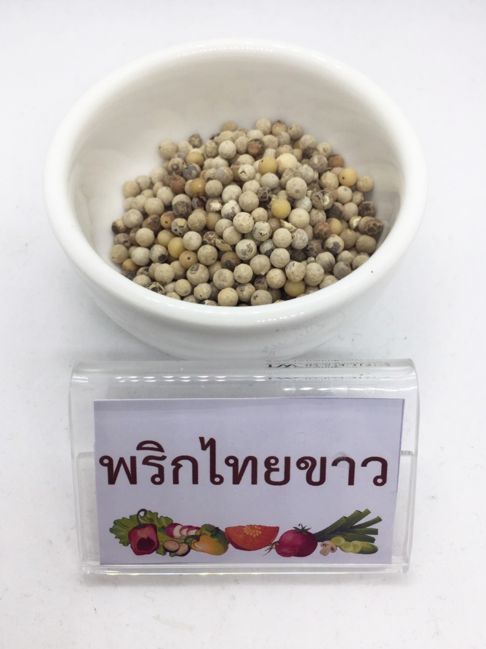
วัตถุดิบ ทอดมันกุ้ง
พริกไทยขาวเม็ด
วัตถุดิบ

Slide 39
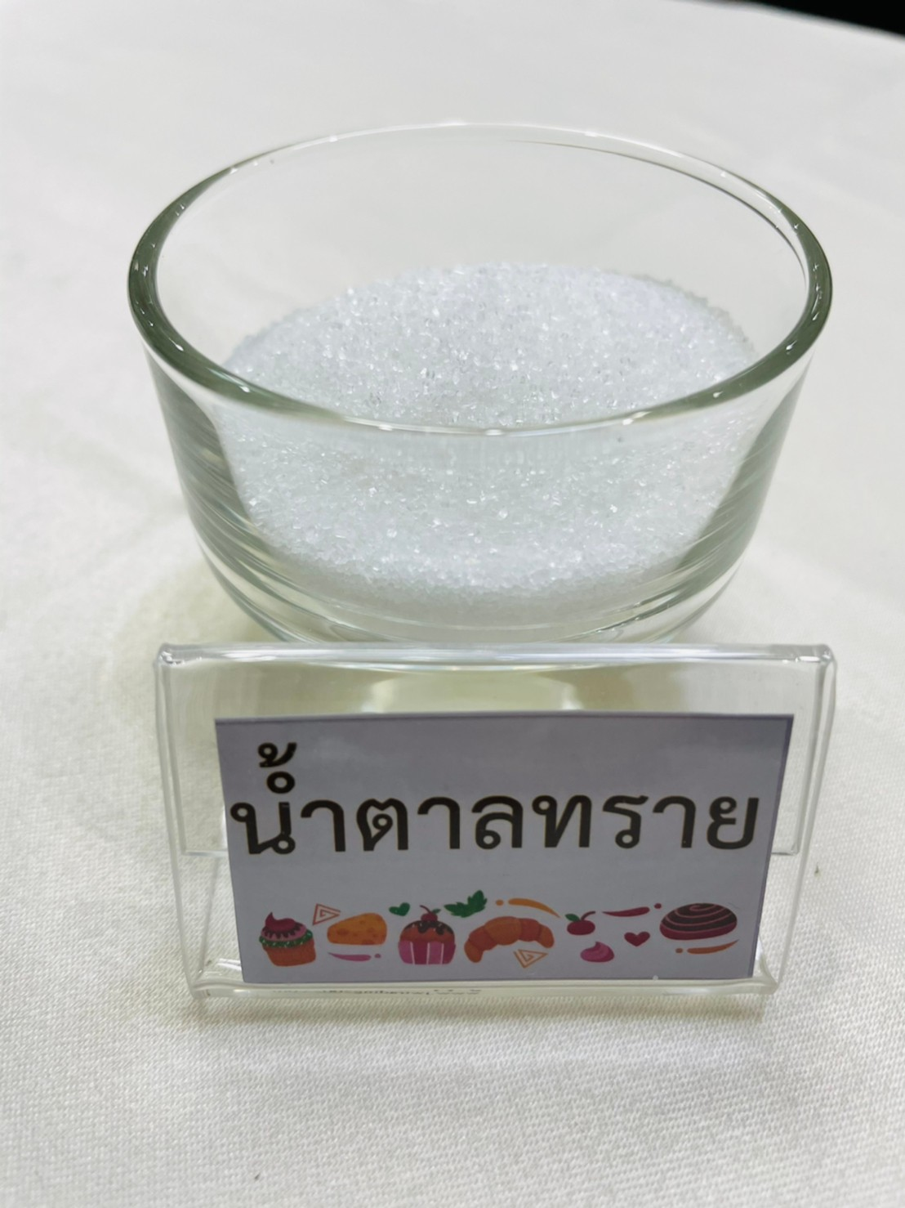
วัตถุดิบ ทอดมันกุ้ง
วัตถุดิบ

Slide 40
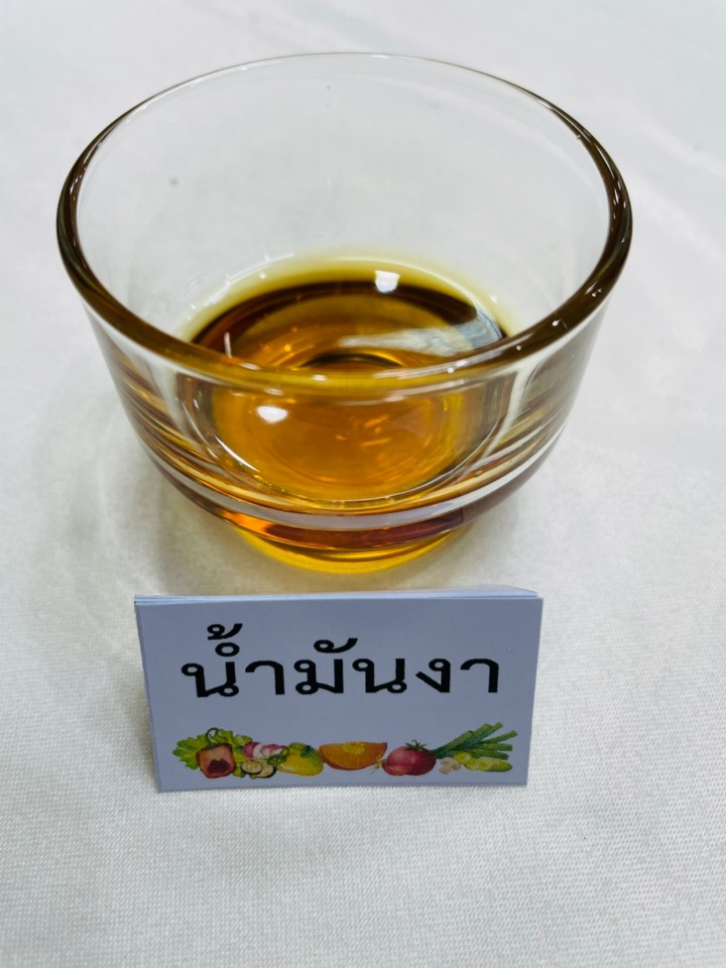
วัตถุดิบ ทอดมันกุ้ง
น้ำสะอาด
วัตถุดิบ

Slide 41
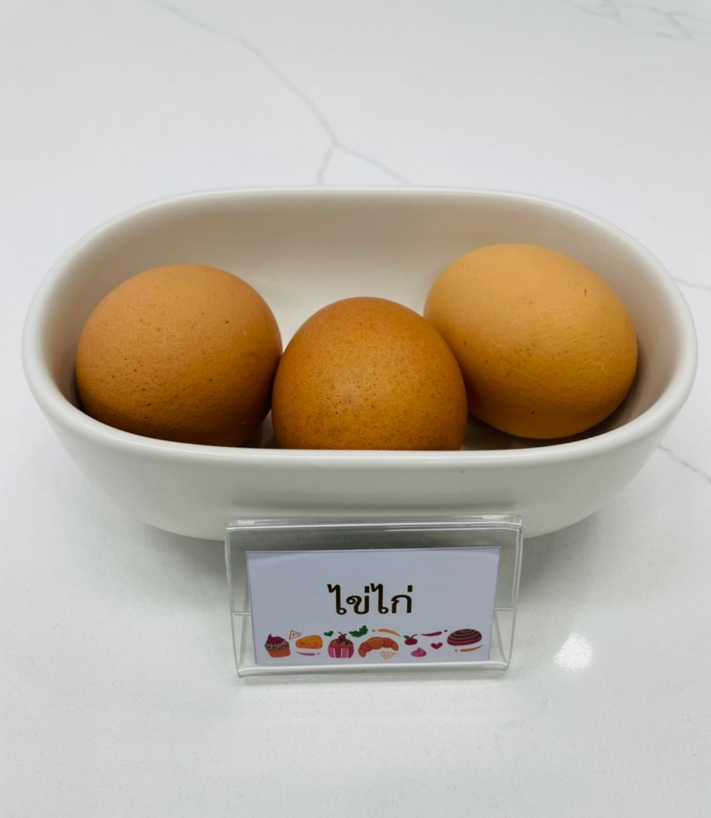
วัตถุดิบ ทอดมันกุ้ง
กานพลู
วัตถุดิบ

Slide 42
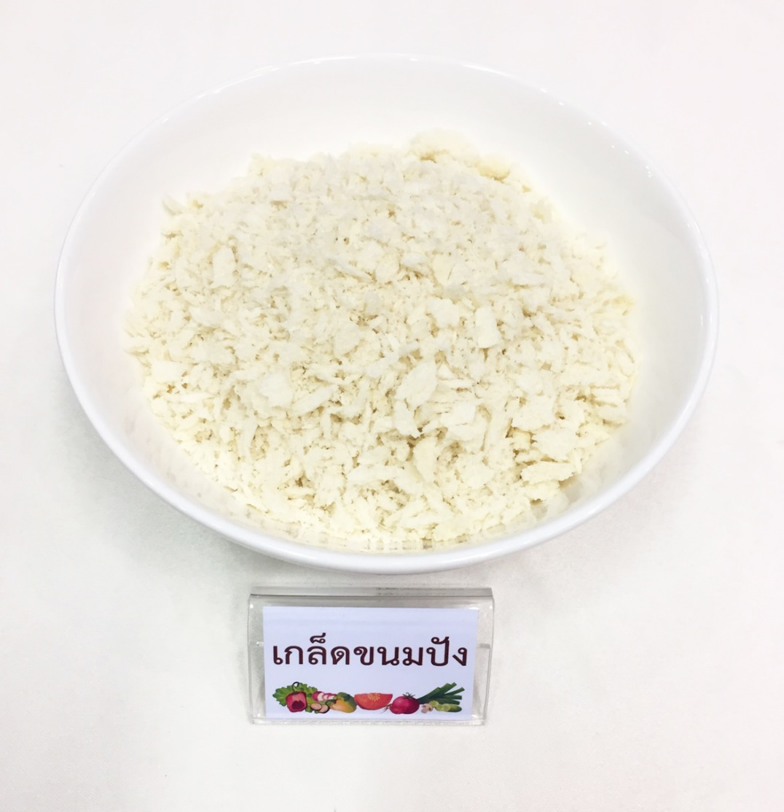
วัตถุดิบ ทอดมันกุ้ง
เกล็ดขนมปัง
วัตถุดิบ

Slide 43
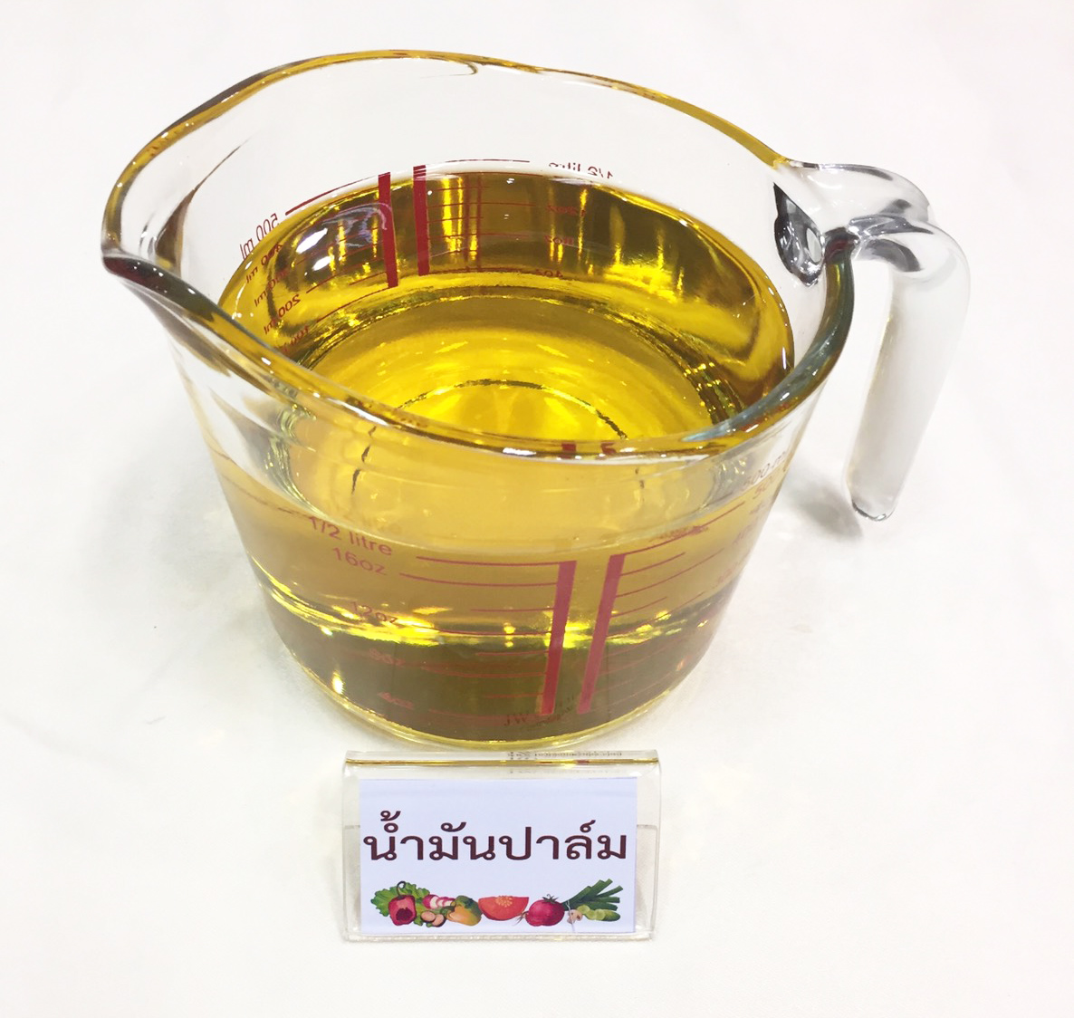
วัตถุดิบ ทอดมันกุ้ง
วัตถุดิบ

Slide 44
วัตถุดิบ ทอดมันกุ้ง
พริกชี้ฟ้าแดง
วัตถุดิบ

Slide 45
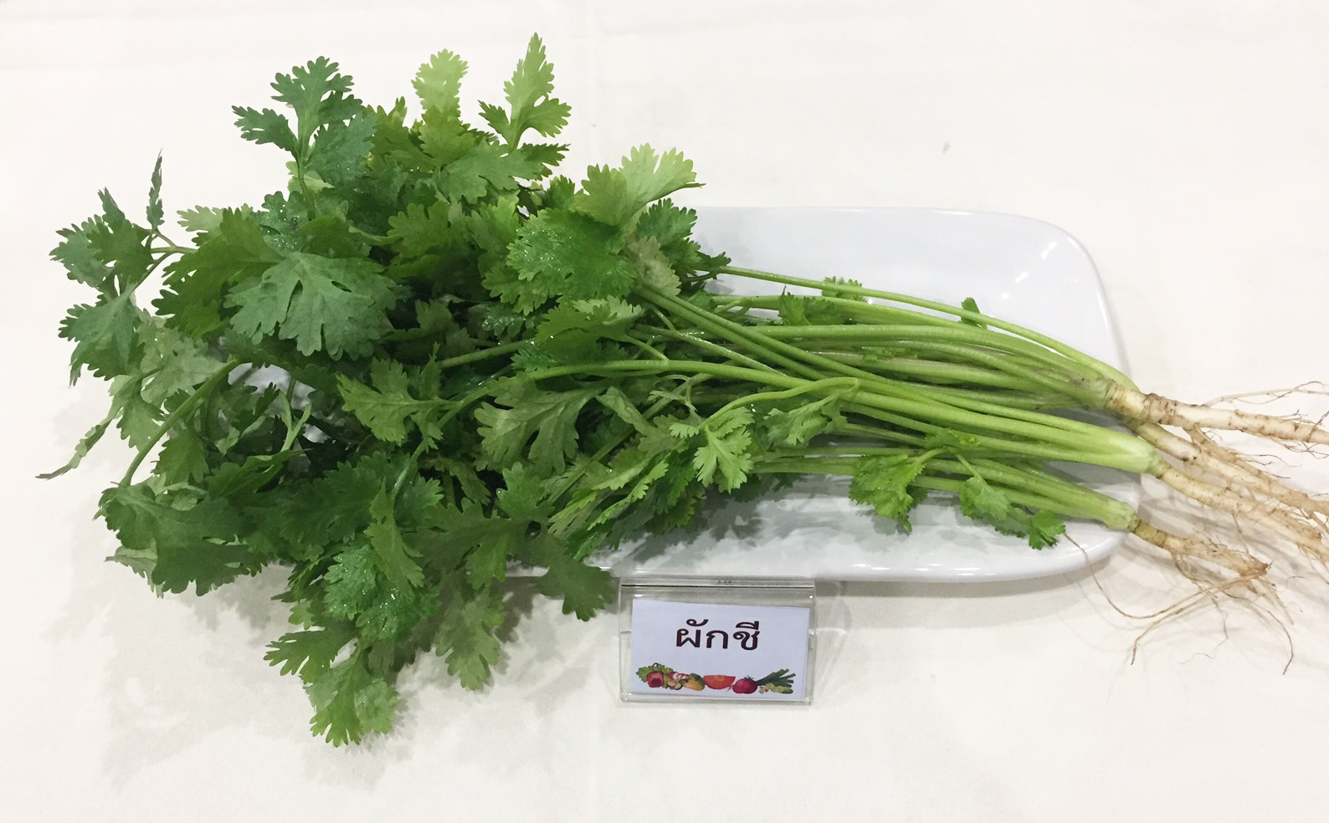
วัตถุดิบ ทอดมันกุ้ง
วัตถุดิบ

Slide 46
อุปกรณ์ในการทำ ทอดมันกุ้ง
หม้อสำหรับทอด
ชามผสม + ไม้พาย
กระชอน
เขียง + มีดเชฟ
ตะแกรงพัก
ถ้วยตวง + ช้อนตวง
กระดาษซับมัน
ครก + สาก
วิธีทำ

Slide 47
อุปกรณ์ในการทำ ทอดมันกุ้ง
อุปกรณ์

Slide 48
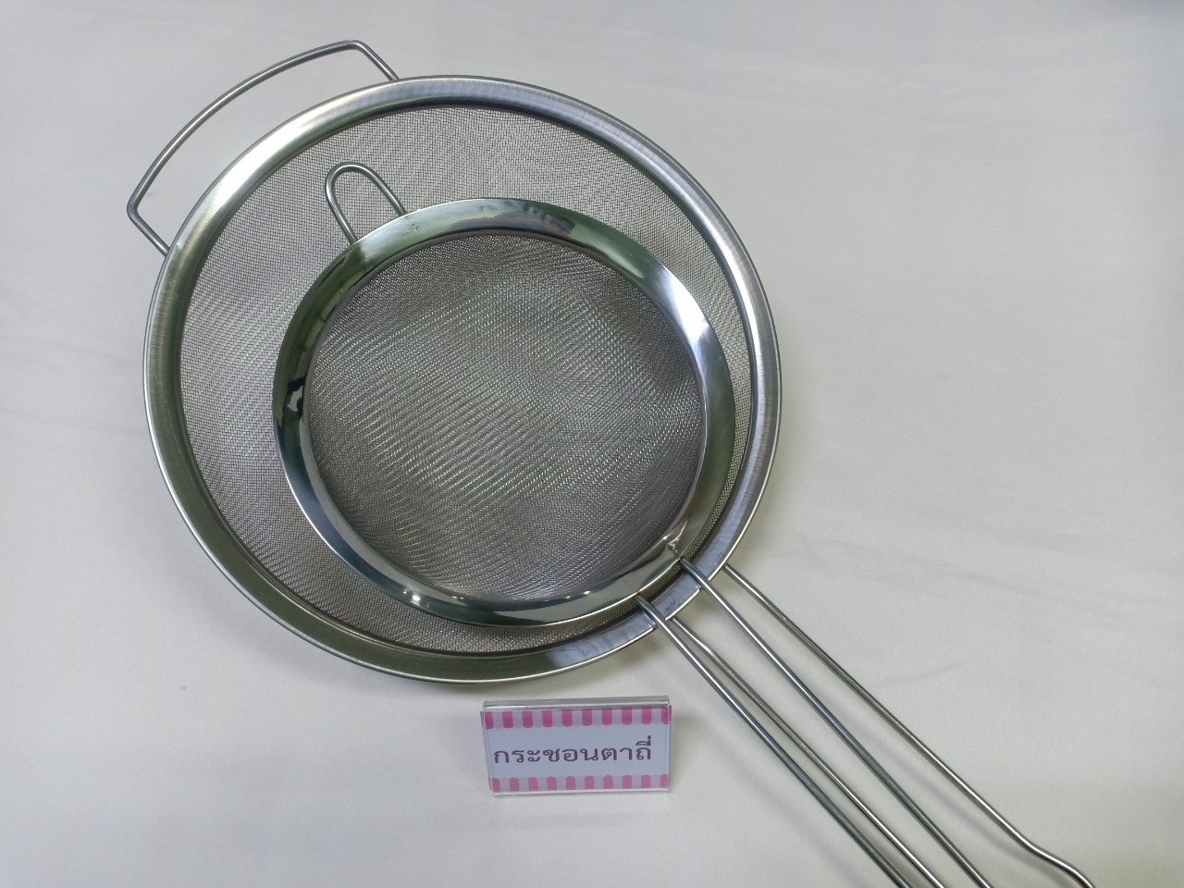
อุปกรณ์ในการทำ ทอดมันกุ้ง
อุปกรณ์

Slide 49
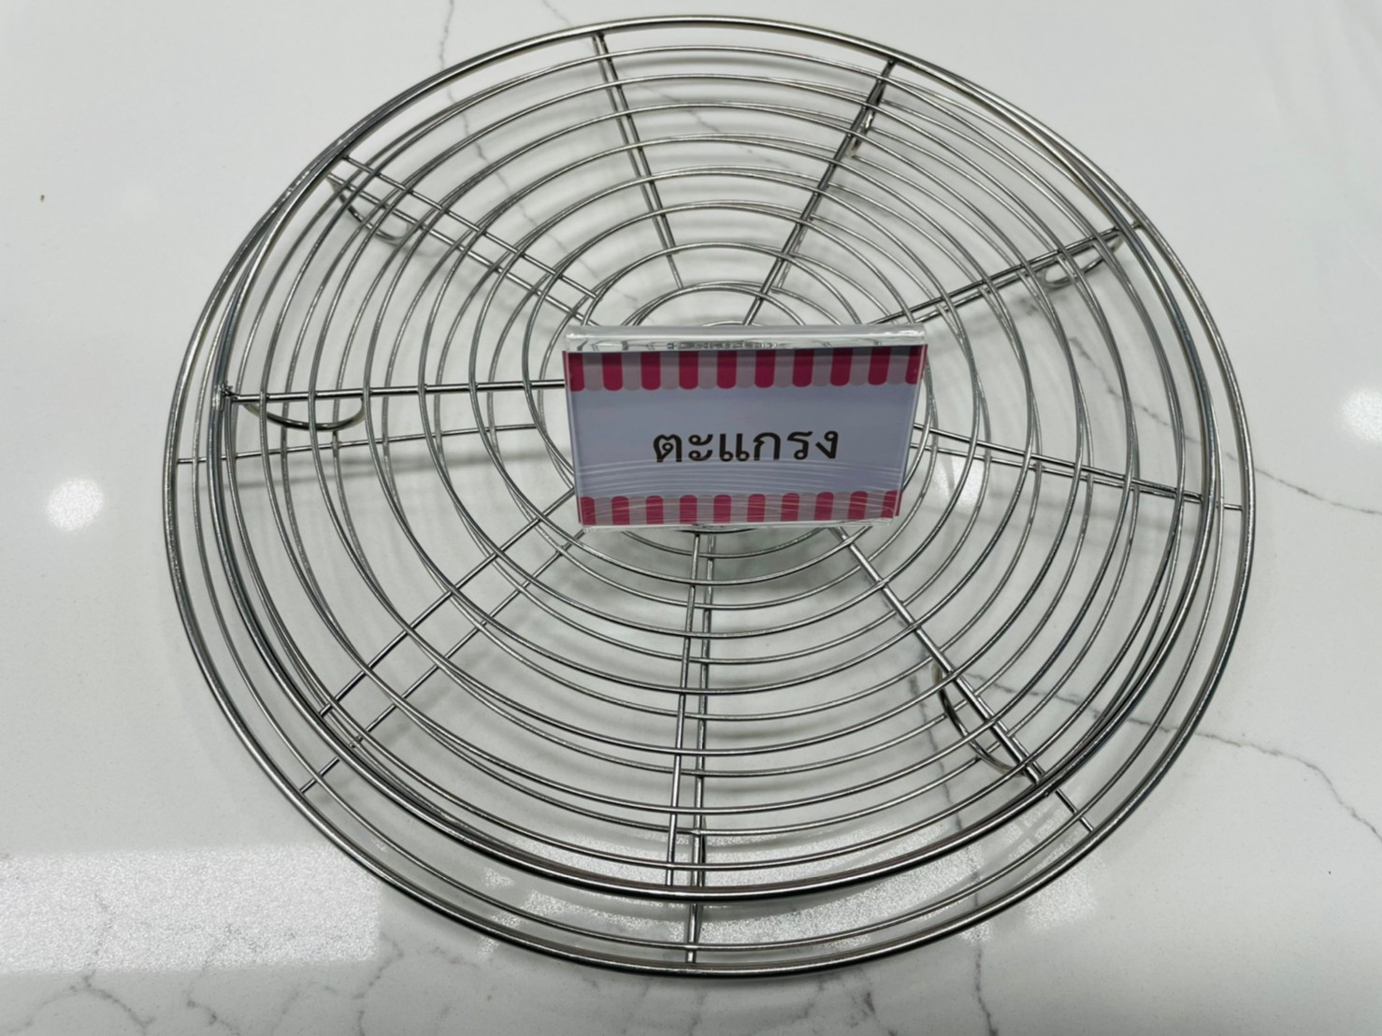
อุปกรณ์ในการทำ ทอดมันกุ้ง
อุปกรณ์

Slide 50
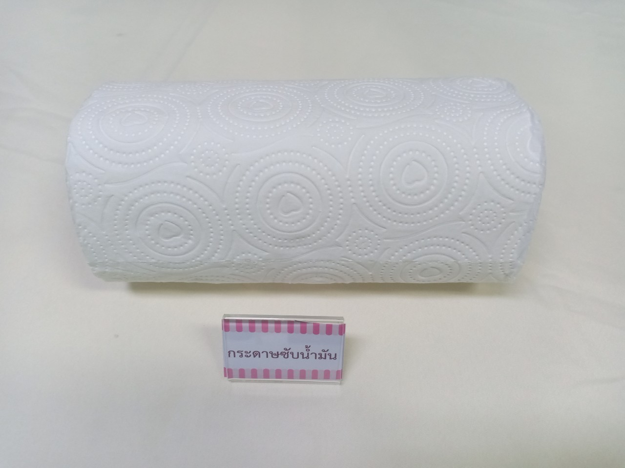
อุปกรณ์ในการทำ ทอดมันกุ้ง
กระดาษซับมัน
อุปกรณ์

Slide 51
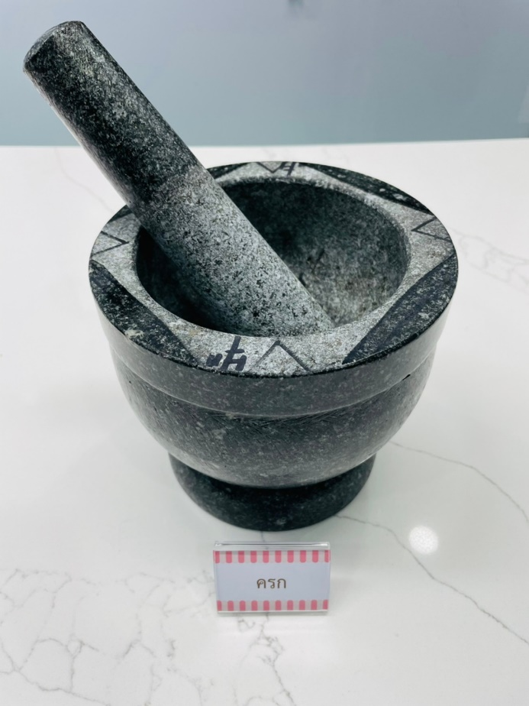
อุปกรณ์ในการทำ ทอดมันกุ้ง
กระดาษซับมัน
อุปกรณ์

Slide 52
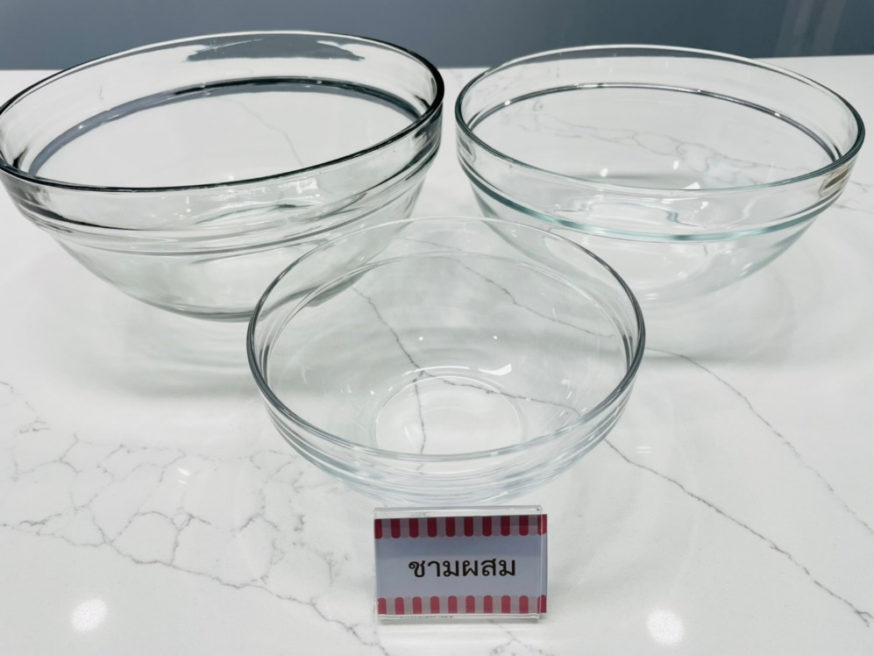
อุปกรณ์ในการทำ ทอดมันกุ้ง
อุปกรณ์

Slide 53
อุปกรณ์ในการทำ ทอดมันกุ้ง
อุปกรณ์

Slide 54
อุปกรณ์ในการทำ ทอดมันกุ้ง
อุปกรณ์

Slide 55
เตรียมวัตถุดิบ ทอดมันกุ้ง
เตรียมเครื่องสามเกลอ
1. นำรากผักชี และกระเทียม นำมาล้างให้สะอาด
2. ปอกเปลือกกระเทียมออก
3. ซอยผักชีและรากผักชีให้ละเอียด
4. นำเม็ดพริกไทยขาว รากผักชี กระเทียม ใส่ครก ตำจนละเอียด
1. นำกุ้งมาแกะเปลือก ผ่าเอาเส้นหลังออก ล้างด้วยเกลือ และแป้งมันสำปะหลัง ล้างน้ำผ่านจนน้ำใส
2. ซับน้ำกุ้งให้แห้ง นำมาสับหยาบ
3. สับมันหมูให้ละเอียด
วิธีทำ

Slide 56
วิธีทำ ทอดมันกุ้ง
1. นำเนื้อกุ้งผสมกับมันหมู และสามเกลอเคล้าให้ทั่ว
2. ปรุงรสด้วยเกลือ น้ำตาลทราย พริกไทยขาวป่น และน้ำมันงา
3. นำไปนวดบนน้ำแข็งจนเหนียว นำไปพักในตู้เย็นอย่างน้อย 30 นาที
4. นำมาขึ้นรูป ชุบไข่ และเกล็ดขนมปัง 2 รอบ
5. ทอดด้วยไฟกลางค่อนข้างแรง จนสุกเหลือง
6. นำขึ้นซับน้ำมัน เสิร์ฟคูกับน้ำจิ้มบ๊วย
หน้าหลัก

